Slide 1
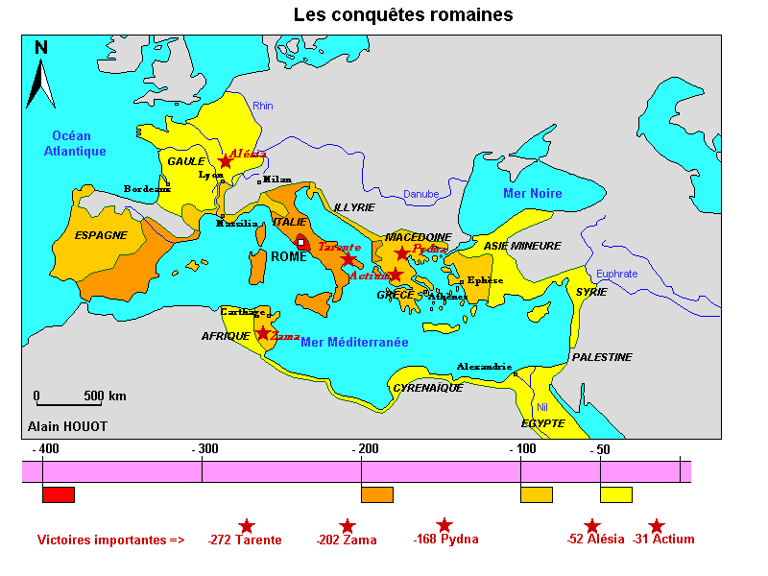

Slide 2
Vie de Lucien

